Slide 1
«Феодальная раздробленность Западной Европы в IX-­XI веках»

Slide 2
План:
1. Феодальная раздробленность Западной Европы и междоусобные войны;
2. Сеньоры и вассалы;
3. Феодальная лестница;
4. Слабость королевской власти во Франции;
5.Образование Священной Римской империи

Slide 3
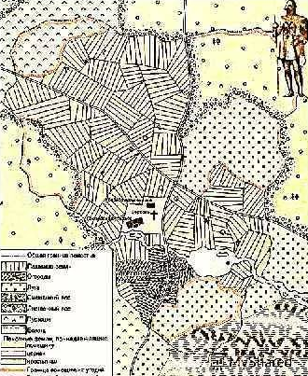
Что же такое феодальная раздробленность?
Феодальная раздробленность – это распад единого государства на множество мелких государств при сохранении в них единства языка, религии и культуры.

Slide 4
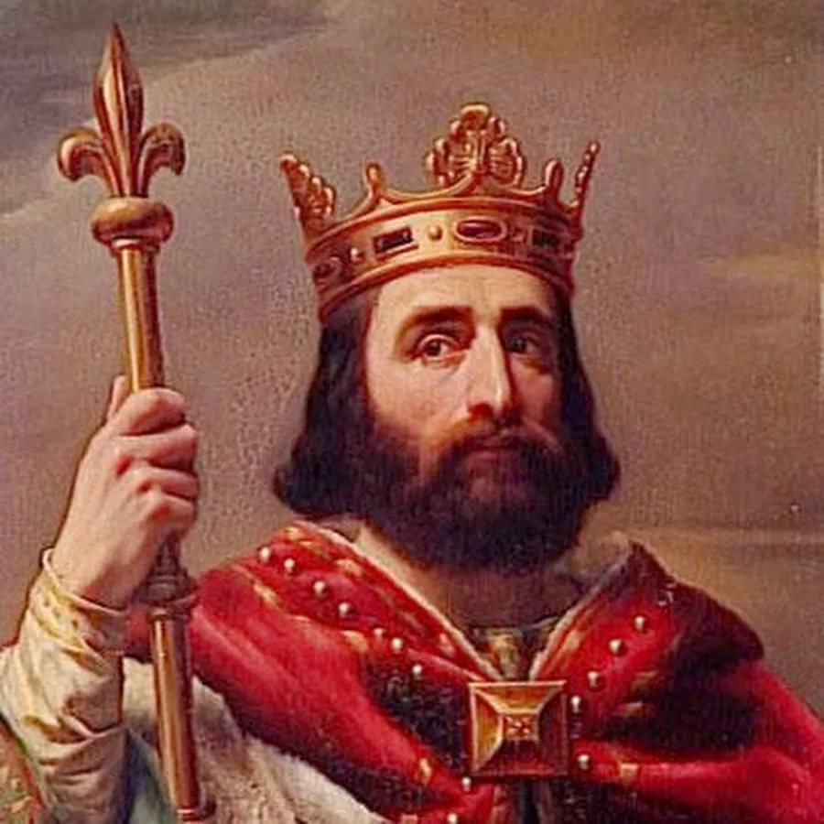
Этот процесс в Западной Европе начался в нач.VIII века. Инициатором его явился майордом королевства франков Карл Мартелл

Slide 5
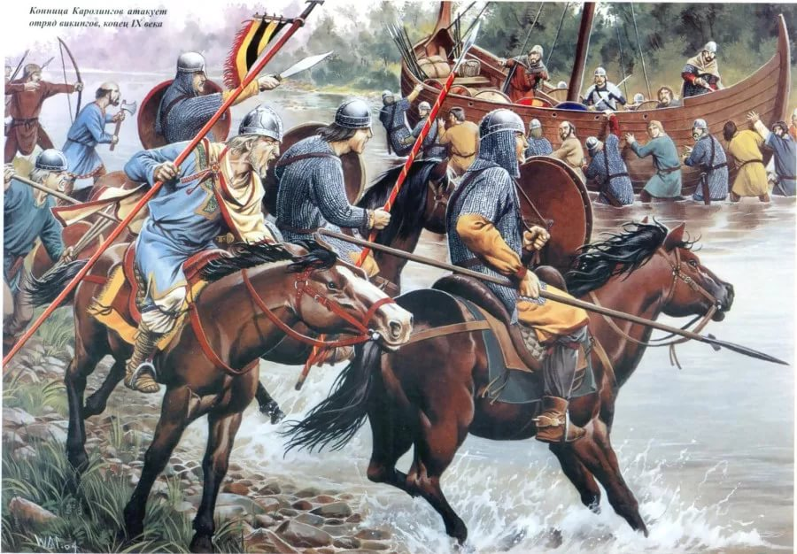
Карл Мартелл провёл военную реформу: нарду с крестьянским ополчением он создал профессиональное конное войско.
Конные воины получали за службу землю с зависимыми крестьянами. Такая земля называлась феодом, а её владелец – феодалом.

Slide 6
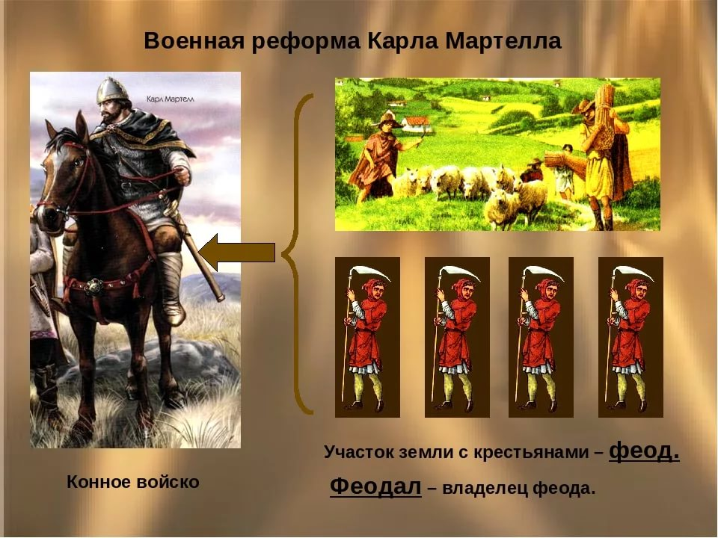

Slide 7
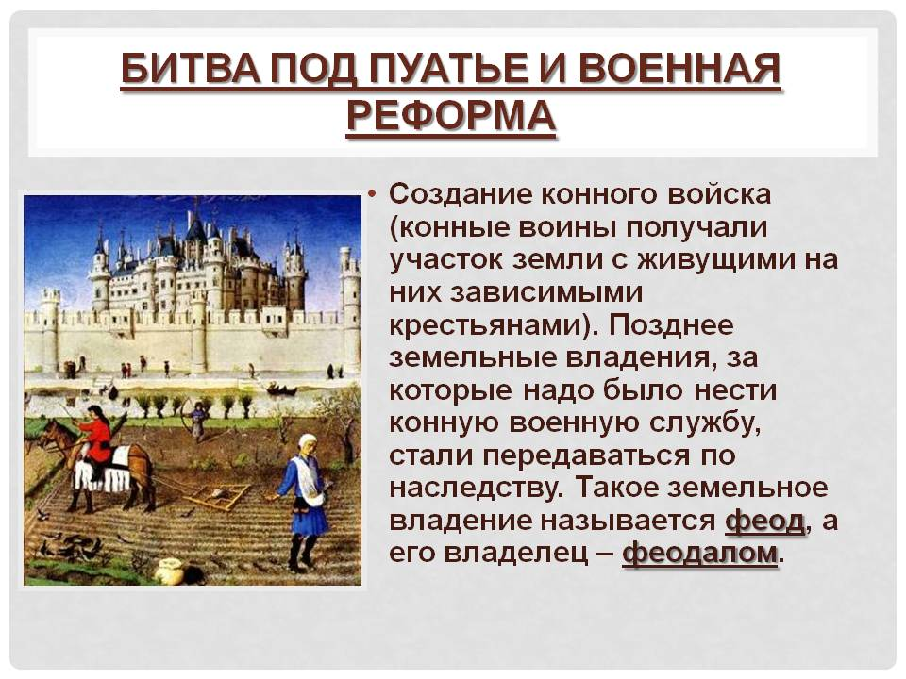
Создание конного войска имело важное значение. Позднее земельные владения, за которые надо было нести военную службу, стали передаваться по наследству.

Slide 8
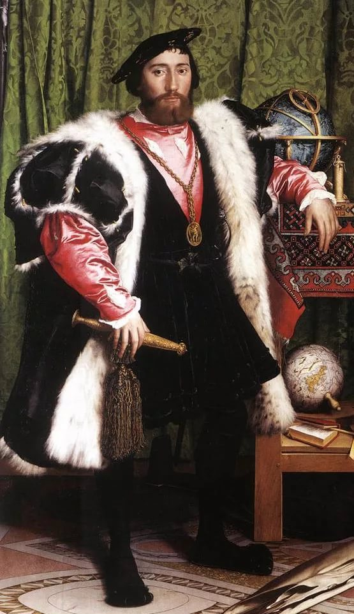
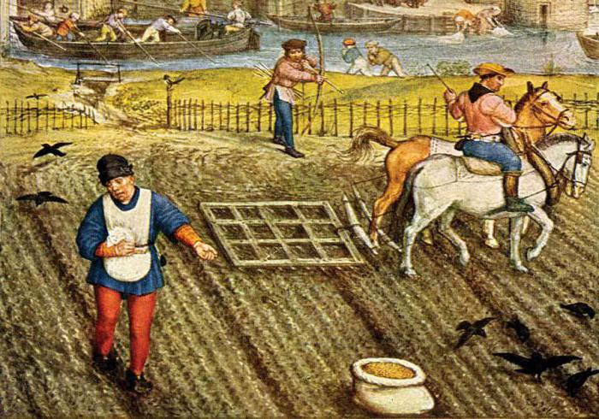
Через пожалования земель за службу Карл Мартелл положил начало формированию феодальной собственности на землю. Появились два класса:
Феодалы
(землевладельцы)
Простолюдины
(крестьяне)

Slide 9
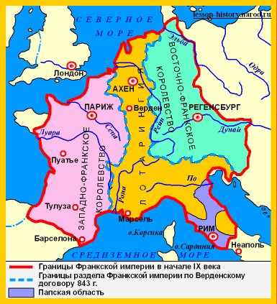
В 843 году в Вердене внуки Карла Великого поделили империю на 3 части

Slide 10
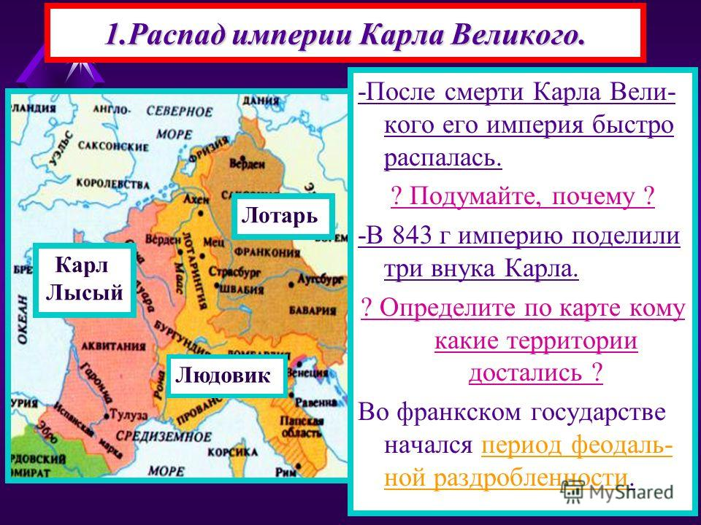
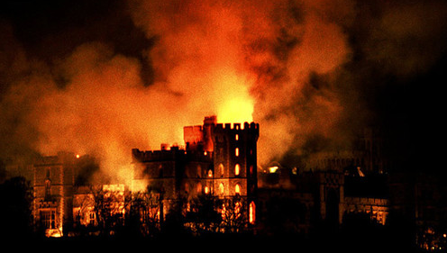
Феодалы нередко нападали друг на друга и даже на владения своего сеньора. Шли непрерывные междоусобные войны – войны между феодалами внутри одной страны.
А граф пошел на недругов походом,
Стал выжигать и грабить их феоды,
Их замки брать и сравнивать с землею,
Во прах сметать их стены и донжоны

Slide 11
1) Слабость центральной – королевской власти;
2) Независимость феодалов
Причины феодальной раздробленности:

Slide 12
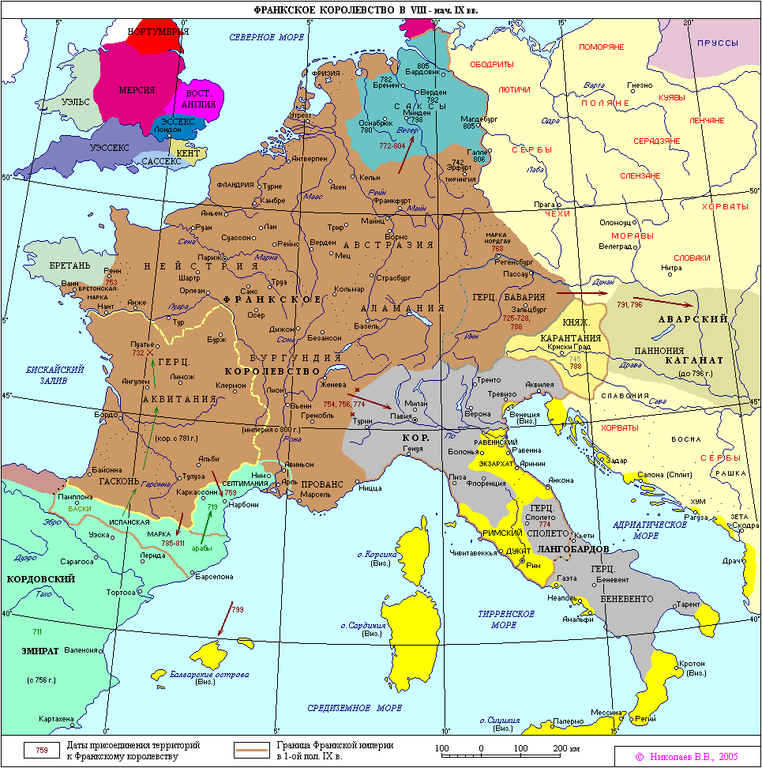
Европа в VIII- нач. IX веках

Slide 13
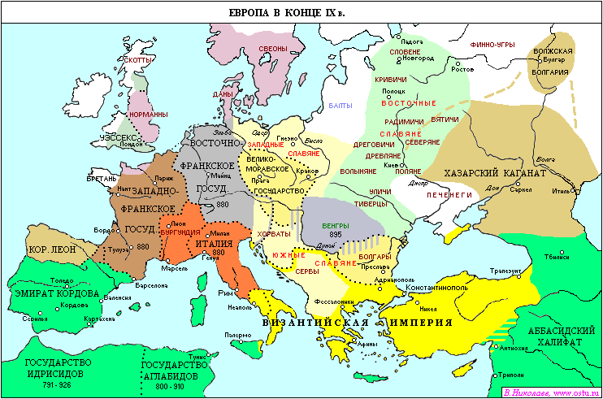
Европа в конце IX века

Slide 14
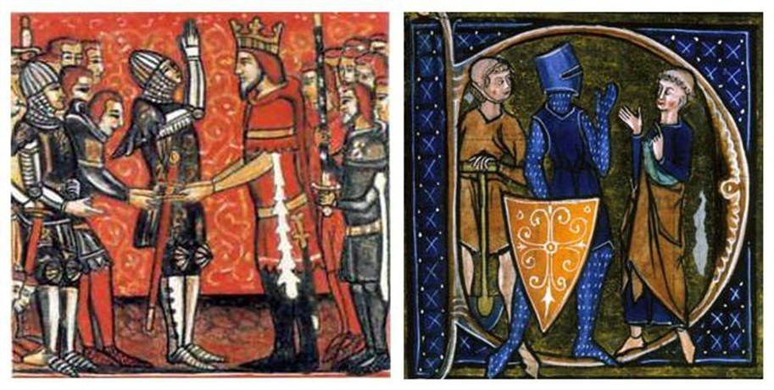
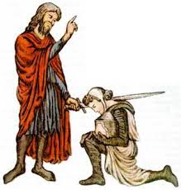
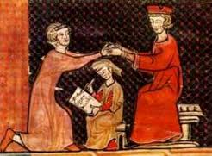
Сеньор (старший)
Вассал (подчиненный)

Slide 15
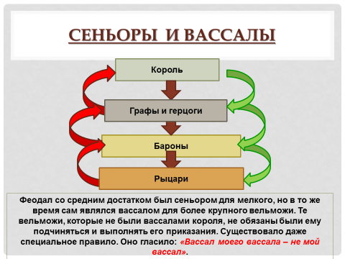

Slide 16
Обязанности сеньора | Обязанности вассала
Давать вассалам в «держание» землю. | Выступать по приказу в поход.
Вызволять из плена | Участвовать в суде сеньора
Не допускать разорения | Выкупать его из плена
Защищать от нападений других феодалов | Помогать ему советом и деньгами
Защищать от восставших крестьян
Заботиться об осиротевших детях

Slide 17
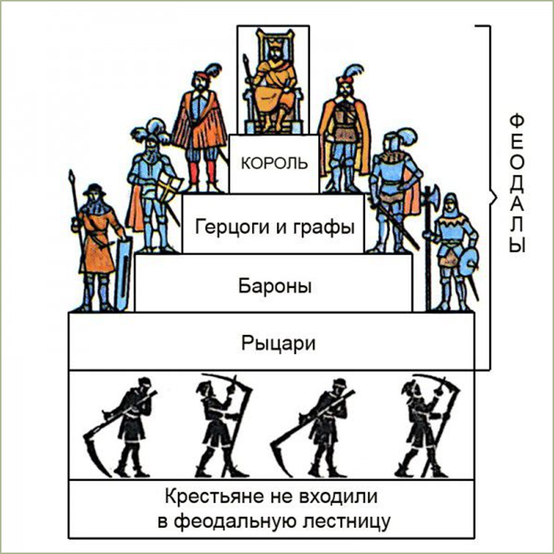
Феодальная лестница
Феодальная лестница - последовательное подчинение феодалов, основанное на передаче земли за службу
«Вассал моего вассала - не мой вассал»
Как вы думаете, почему франкские короли отказались от армии, состоящей из крестьян?

Slide 18
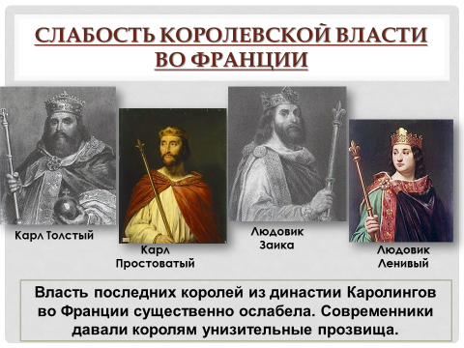

Slide 19
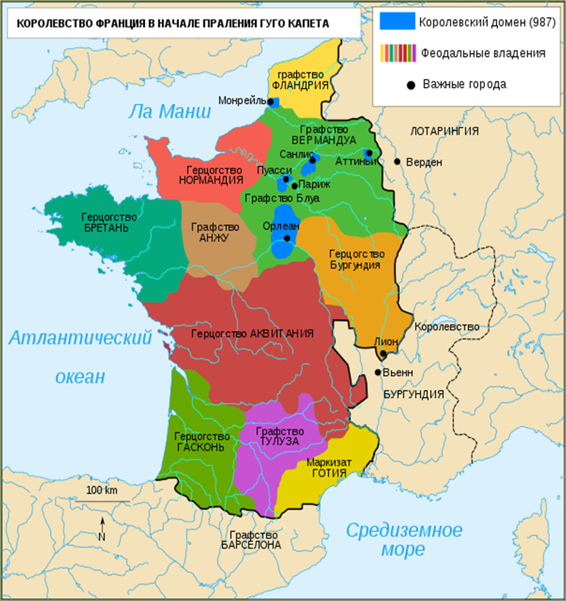
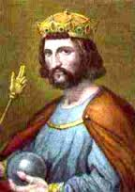
В X веке феодалы Франции избрали королем богатого графа Гуго Капета (династия Капетингов)
Королю принадлежало владение (домен): Париж и Орлеан. Остальные владения принадлежали непокорным вассалам

Slide 20
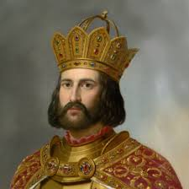
Германский король Оттон I
Разгромил венгров;
В 962 году завоевал часть Италии;
Стал императором Священной Римской империей германской нации

Slide 21
Давайте подумаем:
Если король в период феодальной раздробленности считался лишь «первым среди равных», то почему вообще сохранялась королевская власть?
Мог ли один рыцарь быть вассалом нескольких сеньоров? Обоснуйте свой ответ.

Slide 22
Сообщения письменно : «Корабли норманнов», «Географические открытия норманнов», «Быт и занятия норманнов в VIII-IX вв.»
Домашнее задание:

